Slide 1

Fonctionnement d'Android
ENSG 2019, Cours d’introduction à Android

Slide 2
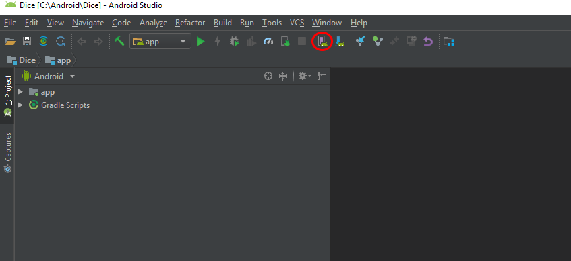
Émulation d'un téléphone

Slide 3

Gestion des SDK

Slide 4
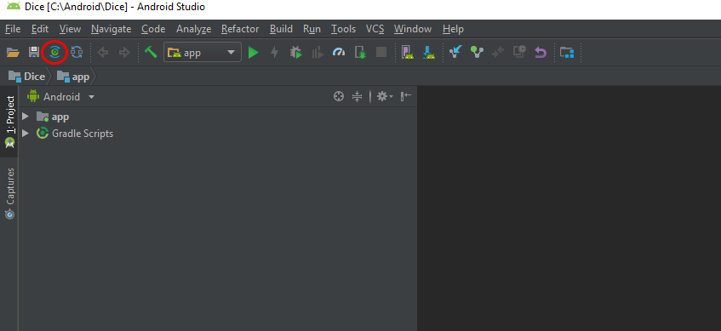
Gradle

Slide 5

Organisation du code
AndroidManifest
Fichiers Java :
Modèle (classes et objets métier)
Contrôleur (classe Java activité
Ressources
Chaines de caractères (traduction)
Vue (fichiers XML activités)

Slide 6
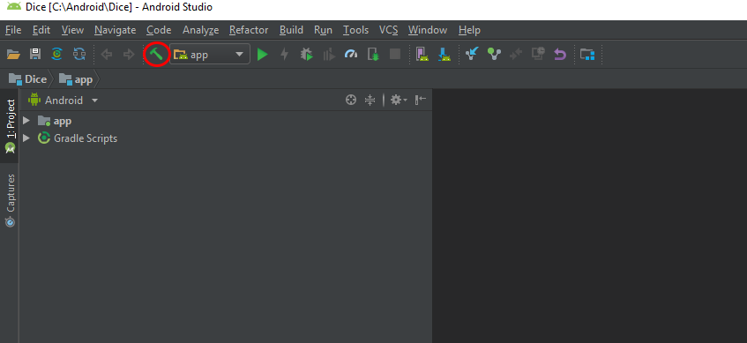
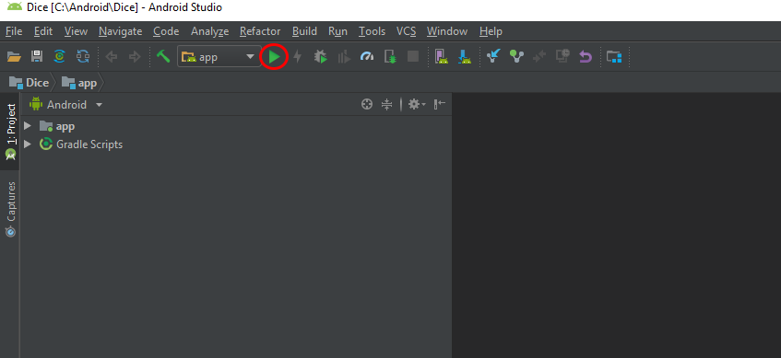
Compilation et lancement

Slide 7
Design Pattern 1 : MVC
Modèle
Vue
Controlleur

Slide 8
Design Pattern 2 : DAO
Data Access Object
Lien entre :
Couche métier
Couche persistance
Les classes métier ne sont pas dépendantes de la manière dont est stockée la donnée

Slide 9
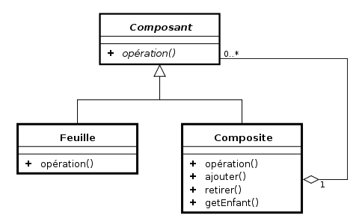
Design Pattern 3 : Composite
Gestion d’un groupe d’objets comme d’un seul objet
Organisation des composants graphiques

Slide 10
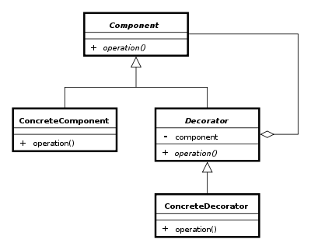
Design Pattern 4 : Décorateur
Encapsulation d’un composant pour modifier une fonctionnalité
Le décorateur se comporte comme le composant, avec une altération

Slide 11
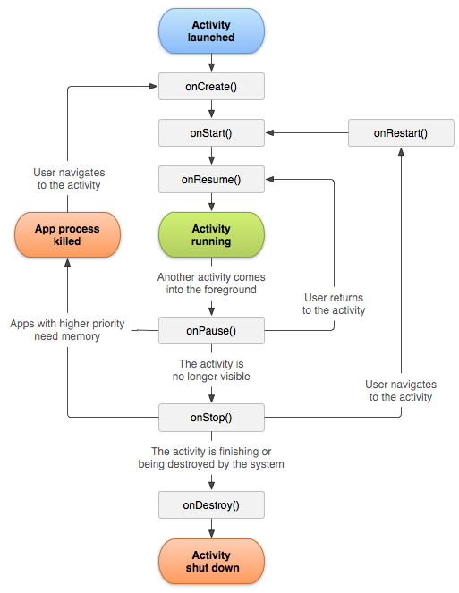
La vie d’une activité
onCreate
onStart
onResume
onPause
onStop
onDestroy

